Slide 1
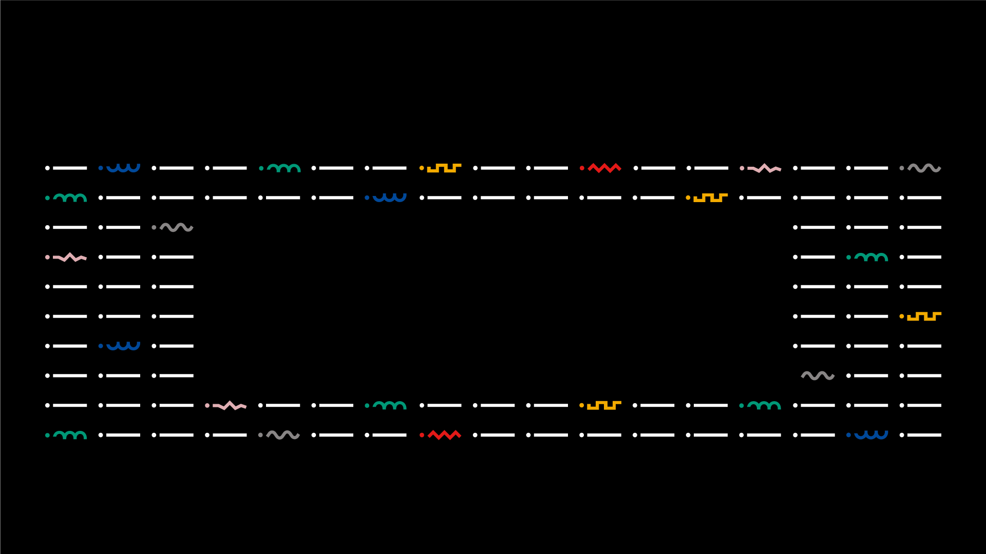

INTEGRAÇÃO DE SISTEMAS
Licenciatura em ENGENHARIA INFORMÁTICA / Degree Informatics engineering
Trabalho Prático 2
Escrita de APIs, importação de dados e integração entre bases de dados e outros serviços
N.º 20749– Basílio Barbosa;
N.º 22340 – Tiago Soares
Orientador(es):
Professor Doutor Jorge Ribeiro, Professor Doutor Luís Teófilo
Licenciatura em Engenharia Informática | Escola Superior de Tecnologia e Gestão| Unidade Curricular: INTEGRAÇÃO DE SISTEMAS | Ano Letivo 2022/2023

Slide 2


INTEGRAÇÃO DE SISTEMAS – TRABALHO PRÁTICO N.º xxx
- TEMA DO TRABALHO PRÁTICO
■ Índice
Degree IN Informatics engineering
1. Introdução e Objectivos
2. Tecnologias e ferramentas utilizadas
3. Fundamentos teóricos
4. Criação do Schema
5. Base de Dados
6. Conversão do ficheiro CSV em XML
7. Bibliografia e Referências Web
@Basilio Barbosa, Tiago Soares | Unidade Curricular: INTEGRAÇÃO DE SISTEMAS – Ano Letivo 2022/2023 – Trabalho Prático 1B
- 2 -

Slide 3
■ 1. Introdução e Objetivos
Degree IN Informatics engineering
No âmbito da unidade curricular de Integração de Sistemas foi nos proposta uma implementação que consiste no uso da API Nominatim, Docker, pgAdmin e XML usando os módulos de arquitetura que foram disponibilizados no enunciado do trabalho. A API Nominatim é usada para obter os dados das coordenadas relativas ás cidades que se encontram no ficheiro XML. Em suma, este trabalho tem como objetivo o aprofundamento dos conhecimentos obtidos em sala de aula relativos á utilização de linguagens de anotação, APIs e base de dados GIS com integração de sistemas.
@Basilio Barbosa, Tiago Soares | Unidade Curricular: INTEGRAÇÃO DE SISTEMAS – Ano Letivo 2022/2023 – Trabalho Prático 1B
- 3 -

Slide 4
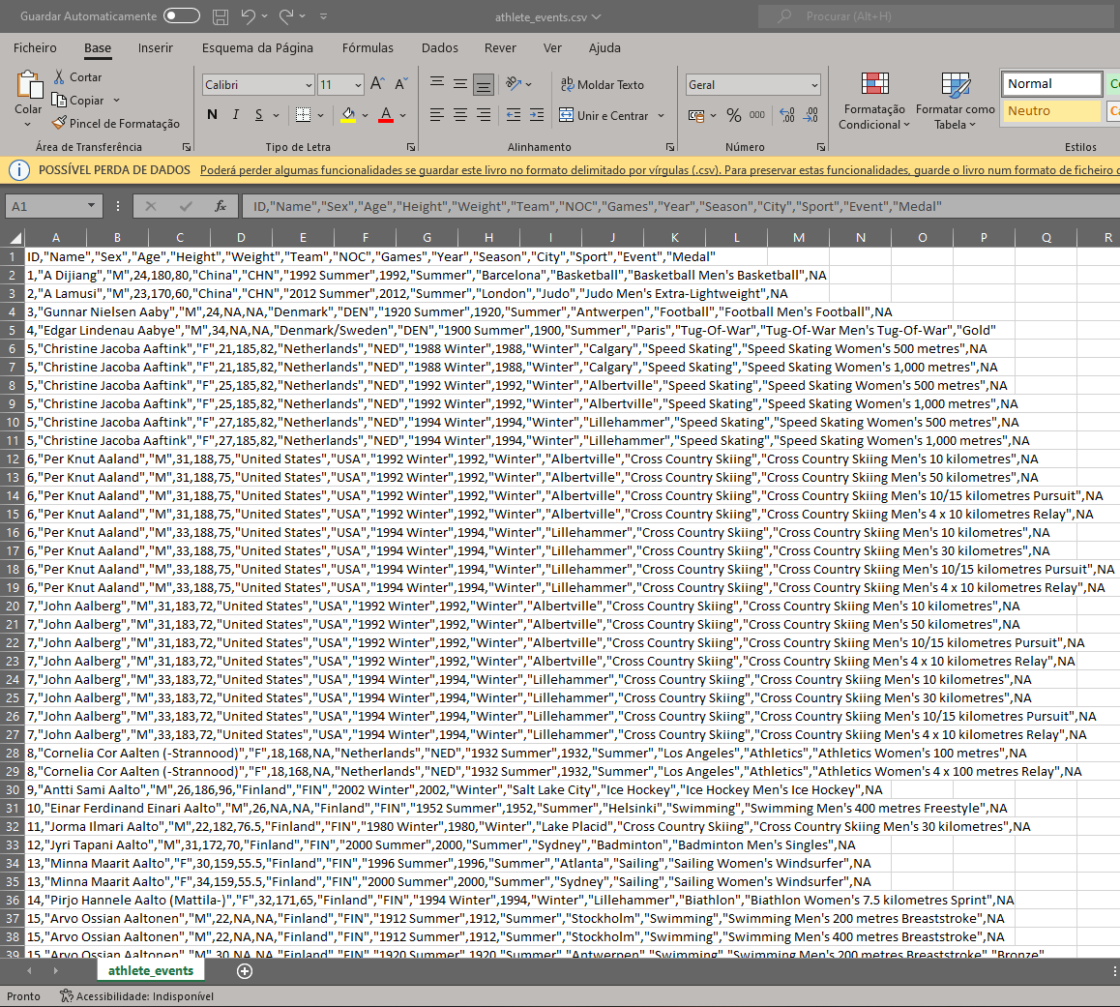
■ Dataset (CSV)
Degree IN Informatics engineering
https://www.kaggle.com/datasets/heesoo37/120-years-of-olympic-history-athletes-and-results?select=athlete_events.csv
@Basilio Barbosa, Tiago Soares | Unidade Curricular: INTEGRAÇÃO DE SISTEMAS – Ano Letivo 2022/2023 – Trabalho Prático 1B
- 4 -

Slide 5

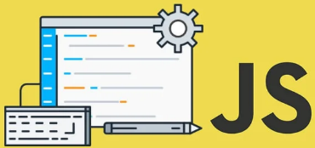

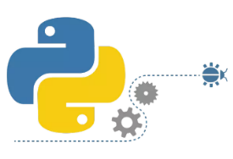

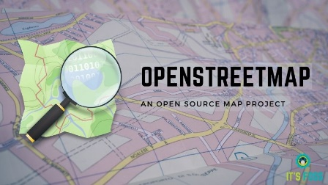
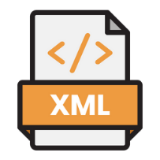

■ 2. Tecnologias e ferramentas utilizadas
Degree IN Informatics engineering
@Basilio Barbosa, Tiago Soares | Unidade Curricular: INTEGRAÇÃO DE SISTEMAS – Ano Letivo 2022/2023 – Trabalho Prático 1B
- 5 -

Slide 6
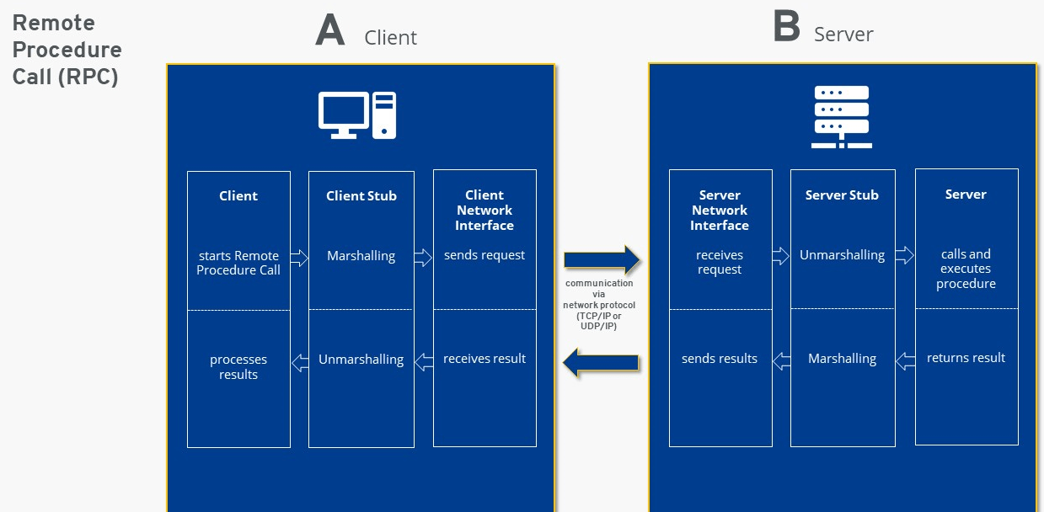
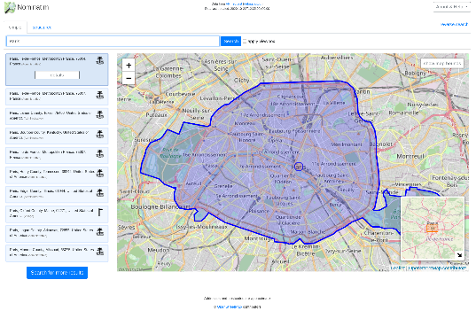
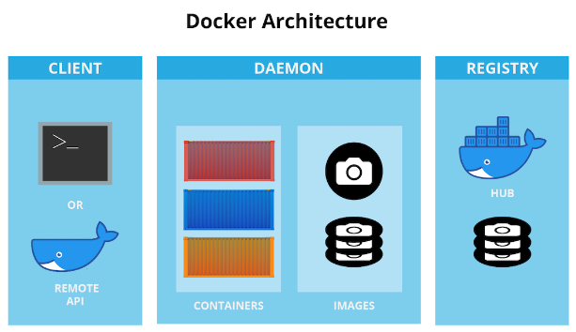
■ 3. Fundamentos teóricos
Degree IN Informatics engineering
Um RPC é uma tecnologia de comunicação entre processos que permite a um programa solicitar um procedimento de outro computador ligados em rede(envolve um cliente e um servidor).
O XML é uma linguagem de marcação para desenvolver documentos organizados hierarquicamente. Uma API é um conjunto de padrões de uma interface que permite que duas aplicações conversem entre si. Ou seja, é o “mensageiro” que regista o pedido e informa o sistema que que fazer.
O Docker virtualiza um sistema operacional para entregar software em pacotes denominados “containers”.
@Basilio Barbosa, Tiago Soares | Unidade Curricular: INTEGRAÇÃO DE SISTEMAS – Ano Letivo 2022/2023 – Trabalho Prático 1B
- 6 -

Slide 7
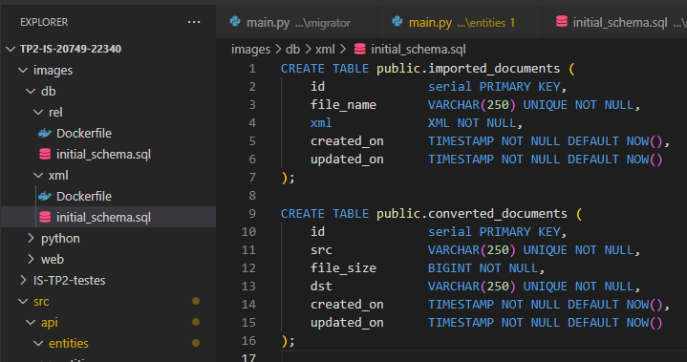
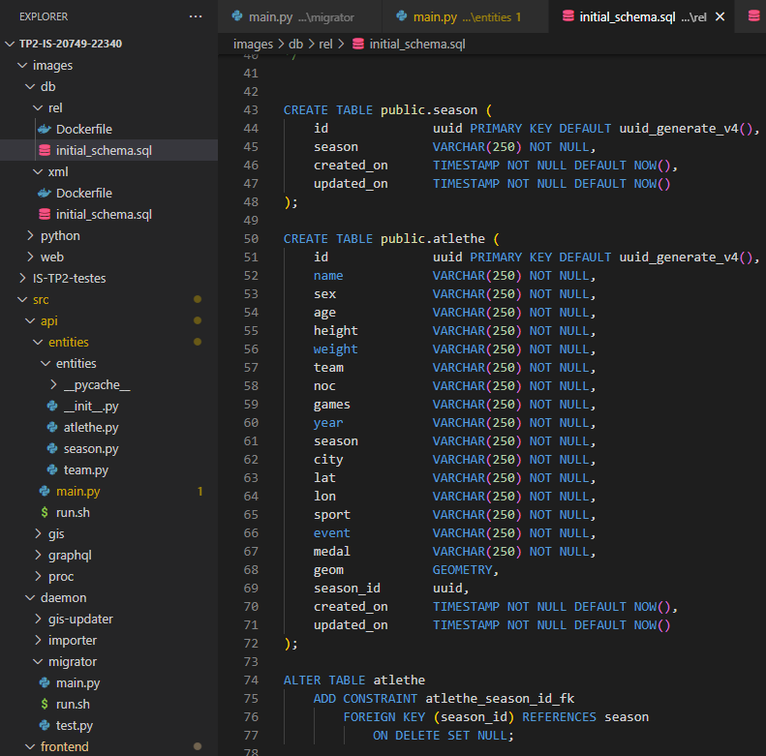
■ 4. Criação do Schema
Degree IN Informatics engineering
Scripts da criação dos schemas.
pg-rel
pg-xml
@Basilio Barbosa, Tiago Soares | Unidade Curricular: INTEGRAÇÃO DE SISTEMAS – Ano Letivo 2022/2023 – Trabalho Prático 1B
- 7 -

Slide 8
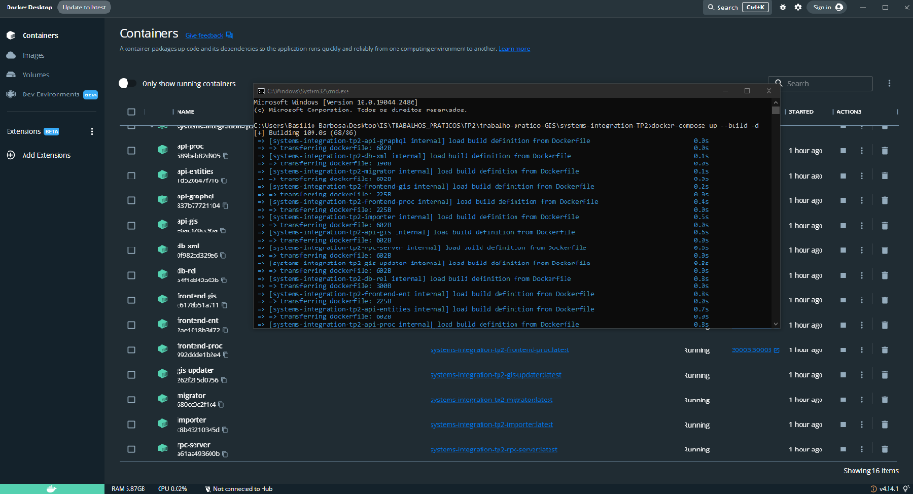
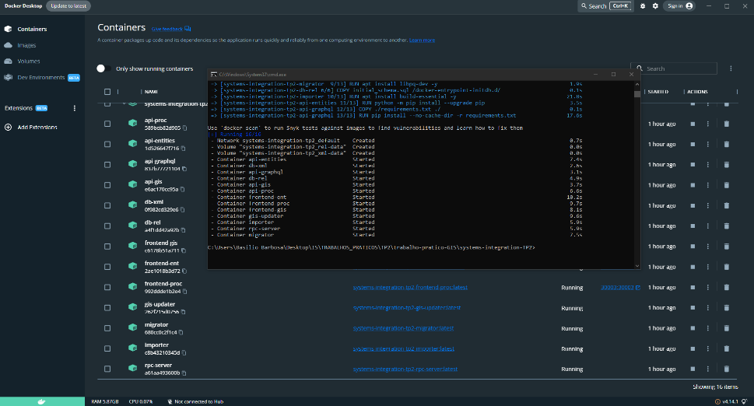
■ 4. Criação do Schema
Degree IN Informatics engineering
Ao dar build no projeto os containers ficam a correr e são criadas as tabelas.
@Basilio Barbosa, Tiago Soares | Unidade Curricular: INTEGRAÇÃO DE SISTEMAS – Ano Letivo 2022/2023 – Trabalho Prático 1B
- 8 -

Slide 9
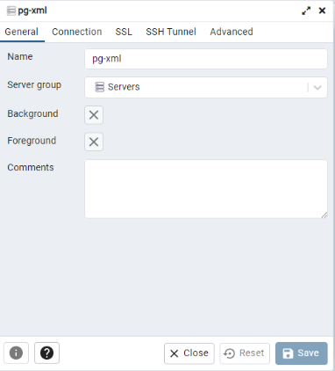
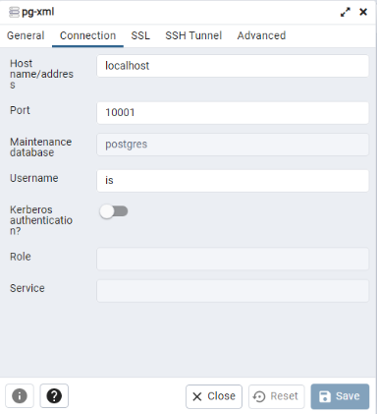
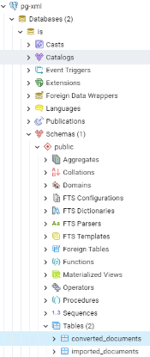
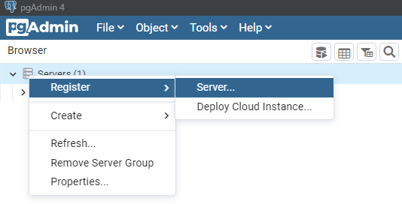
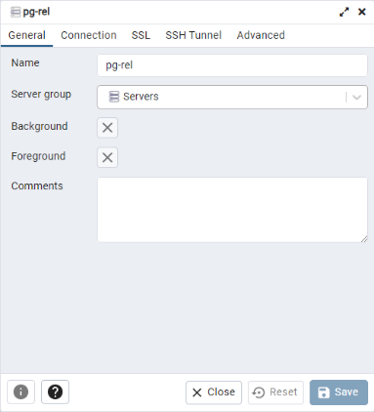
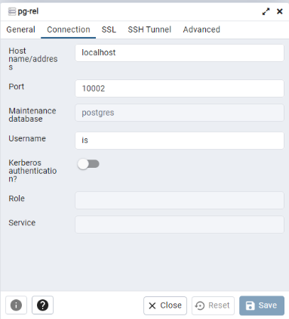
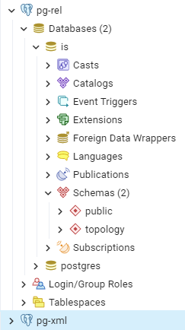
■ 4. Criação do Schema
Degree IN Informatics engineering
Foram criados 2 schemas, o pg-xml servirá para armazenar os ficheiros CSV e XML(usando uma conversão de ficheiros) em tabelas e o pg-rel servirá para armazenar a informação contida no XML em tabelas relacionais.
@Basilio Barbosa, Tiago Soares | Unidade Curricular: INTEGRAÇÃO DE SISTEMAS – Ano Letivo 2022/2023 – Trabalho Prático 1B
- 9 -

Slide 10

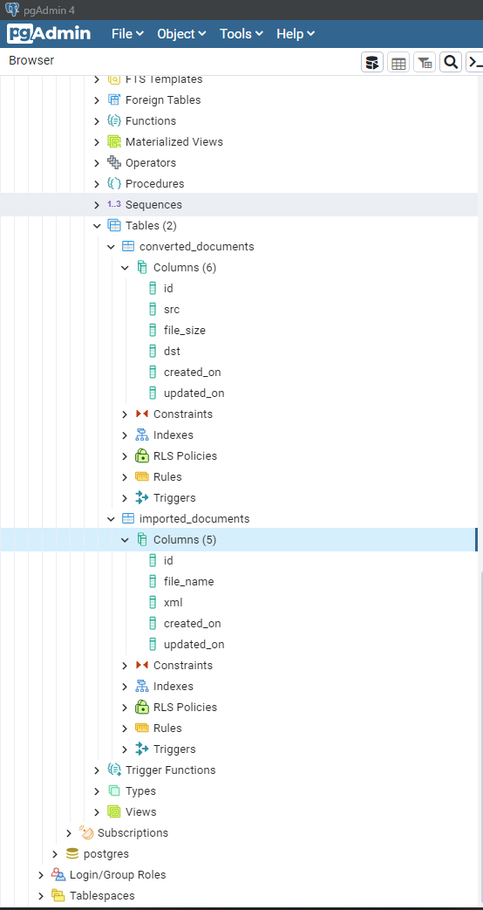
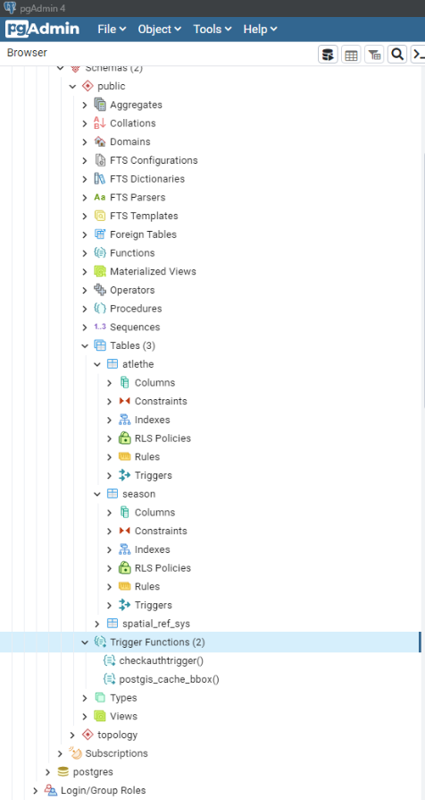
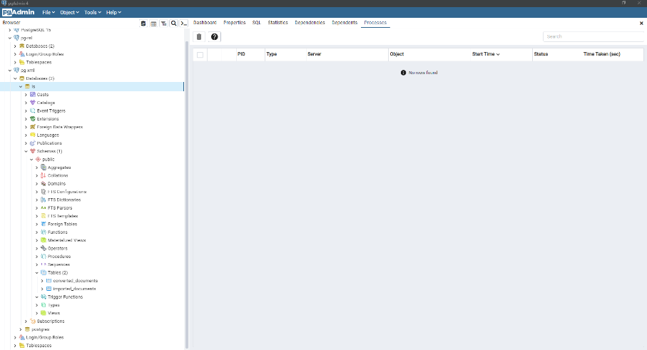
■ 5. Base de dados
Degree IN Informatics engineering
Foi usada a versão 15 do PostgreSQL e o ambiente gráfico pgAdmin4 para visualizar as tabelas criadas. Seguidamente podemos ver a sua estrutura.
pg-xml
pg-rel
@Basilio Barbosa, Tiago Soares | Unidade Curricular: INTEGRAÇÃO DE SISTEMAS – Ano Letivo 2022/2023 – Trabalho Prático 1B
- 10 -

Slide 11
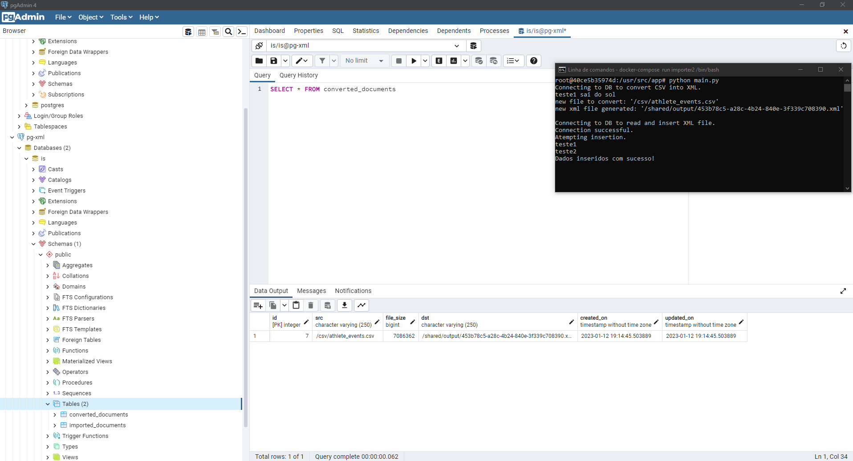
■ 5. Base de dados
Degree IN Informatics engineering
Criação da tabela converted_documents com os atributos id incrementado automaticamente, src que guarda o diretório do ficheiro CSV, file_size que nos apresenta o tamanho do ficheiro, dst que nos dá o diretório do ficheiro XML resultante da conversão, a data de criação(created_on) e a data de atualização(updated_on). Executou-se ainda um SELECT para verificarmos o que temos na tabela.
@Basilio Barbosa, Tiago Soares | Unidade Curricular: INTEGRAÇÃO DE SISTEMAS – Ano Letivo 2022/2023 – Trabalho Prático 1B
- 11 -

Slide 12
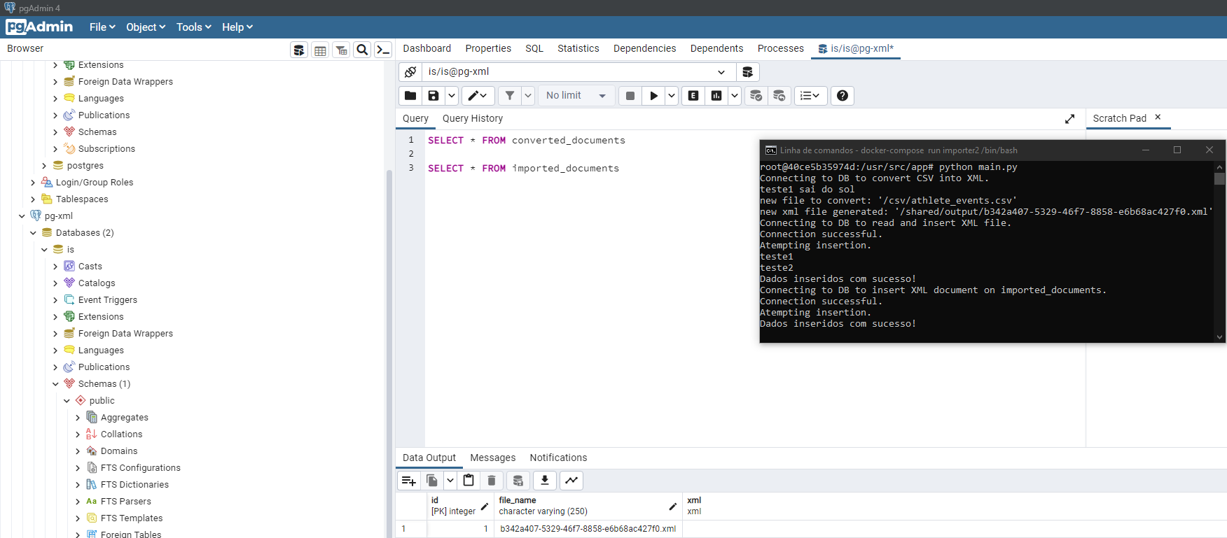
■ 5. Base de dados
Degree IN Informatics engineering
Criação da tabela imported_documents com os atributos id que é gerado, file_name que guarda o diretório do ficheiro XML e xml que armazena os dados do ficheiro XML. Executou-se ainda um SELECT para verificarmos o que temos na tabela.
@Basilio Barbosa, Tiago Soares | Unidade Curricular: INTEGRAÇÃO DE SISTEMAS – Ano Letivo 2022/2023 – Trabalho Prático 1B
- 12 -

Slide 13
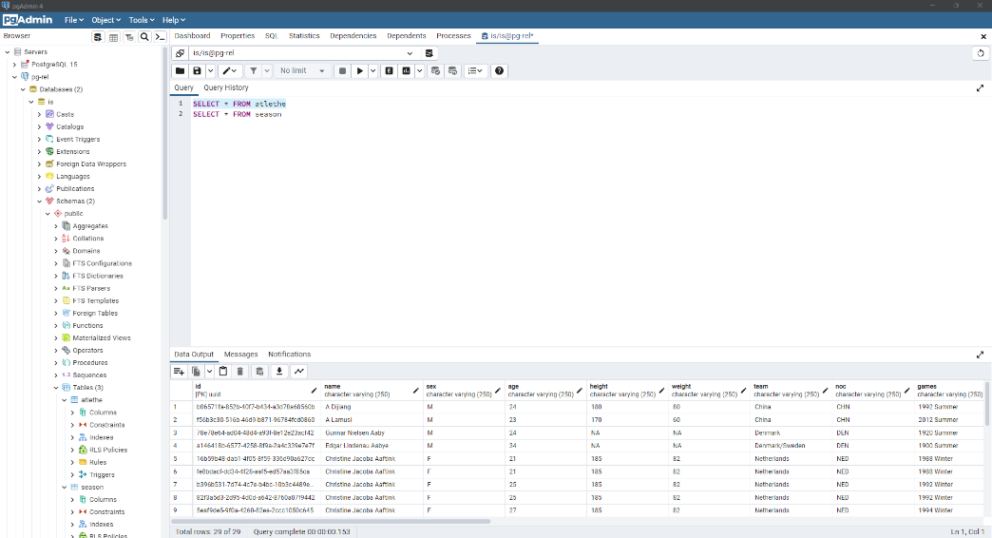
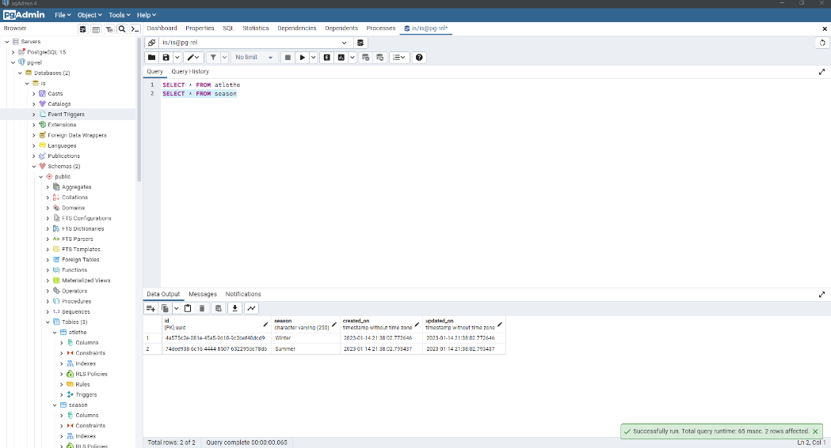
■ 5. Base de dados
Degree IN Informatics engineering
Executou-se SELECT para verificarmos o que foi armazenado nas tabelas relacionais como se pode averiguar em seguida.
@Basilio Barbosa, Tiago Soares | Unidade Curricular: INTEGRAÇÃO DE SISTEMAS – Ano Letivo 2022/2023 – Trabalho Prático 1B
- 13 -

Slide 14
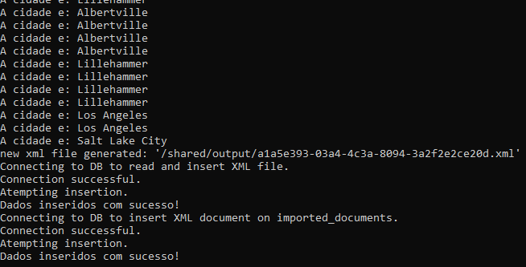
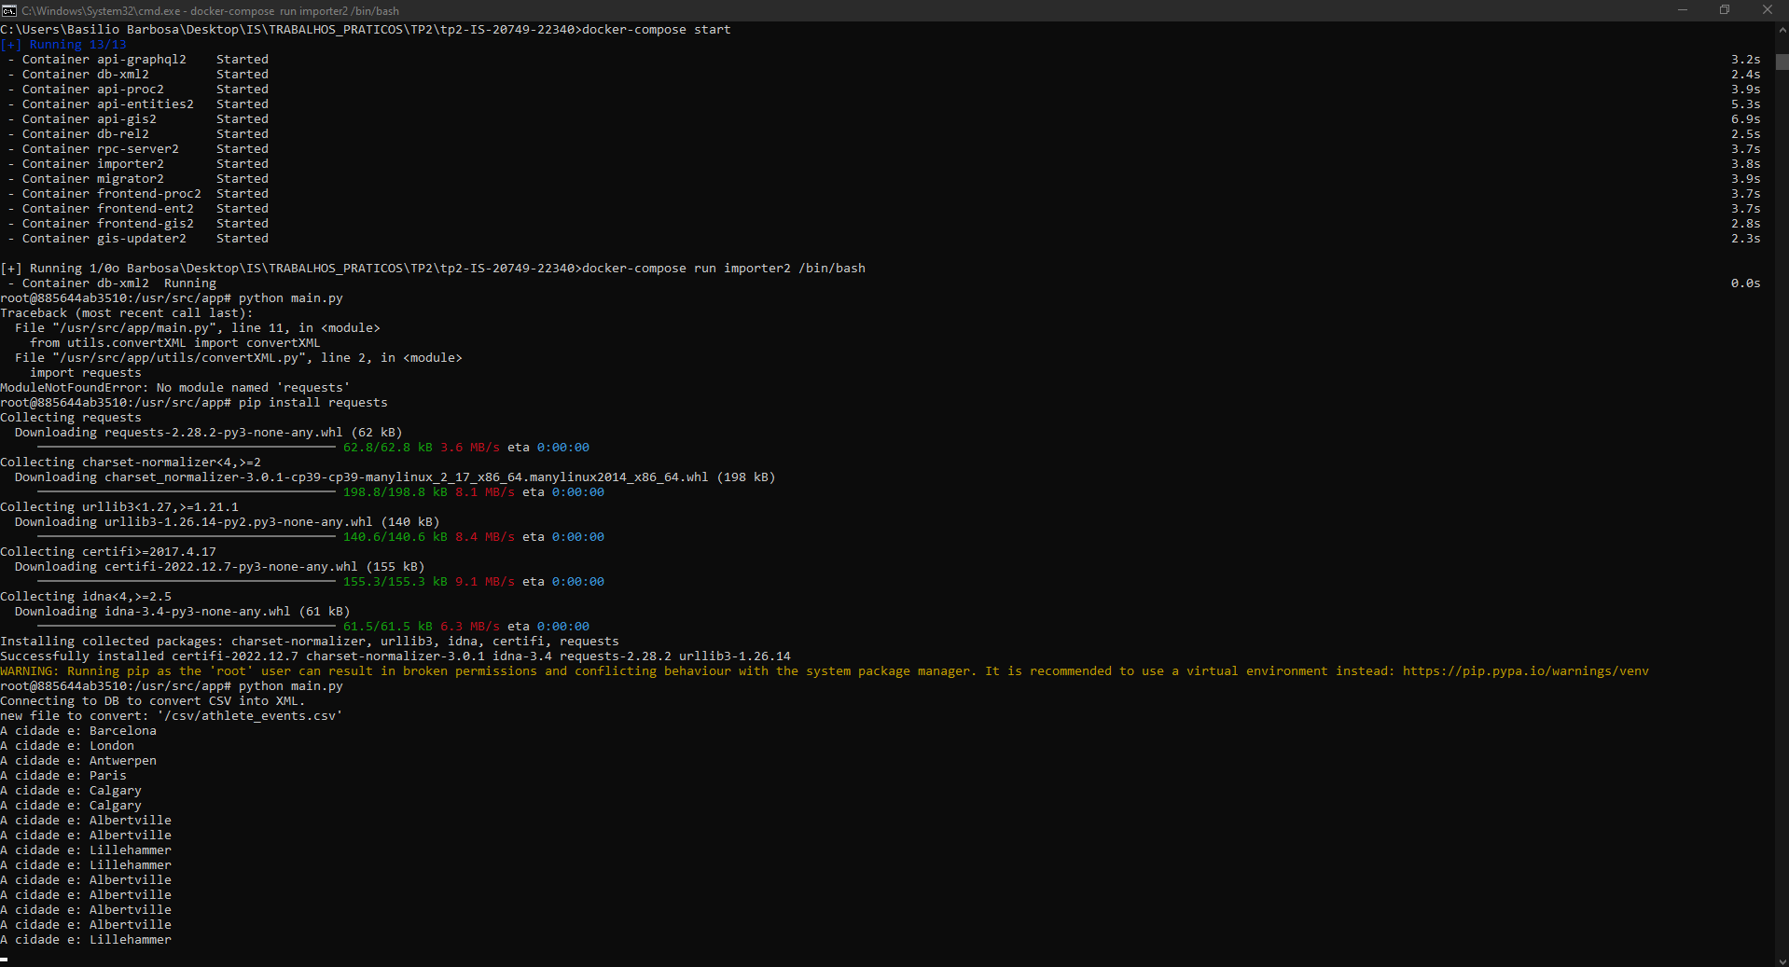
■ 6. Conversão do ficheiro CSV em XML
Degree IN Informatics engineering
Realizou-se a conversão do ficheiro CSV em XML, inserindo a informação das coordenadas através da API.
@Basilio Barbosa, Tiago Soares | Unidade Curricular: INTEGRAÇÃO DE SISTEMAS – Ano Letivo 2022/2023 – Trabalho Prático 1B
- 14 -

Slide 15
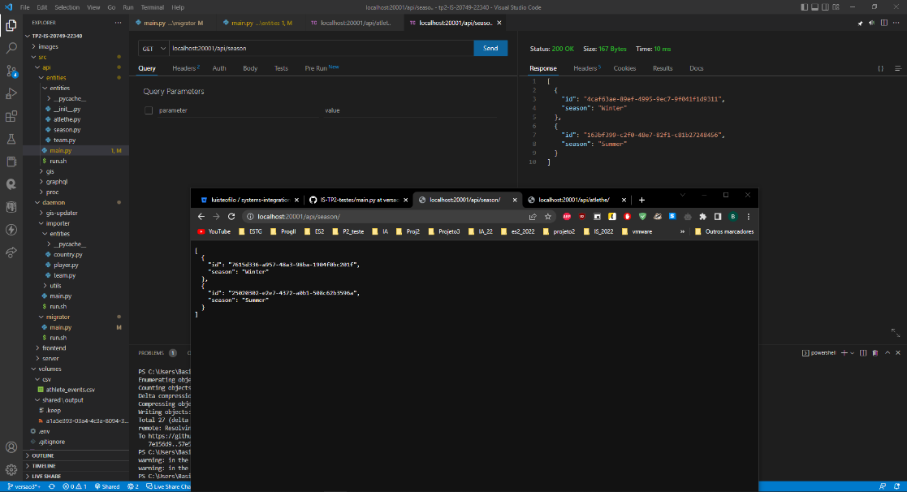
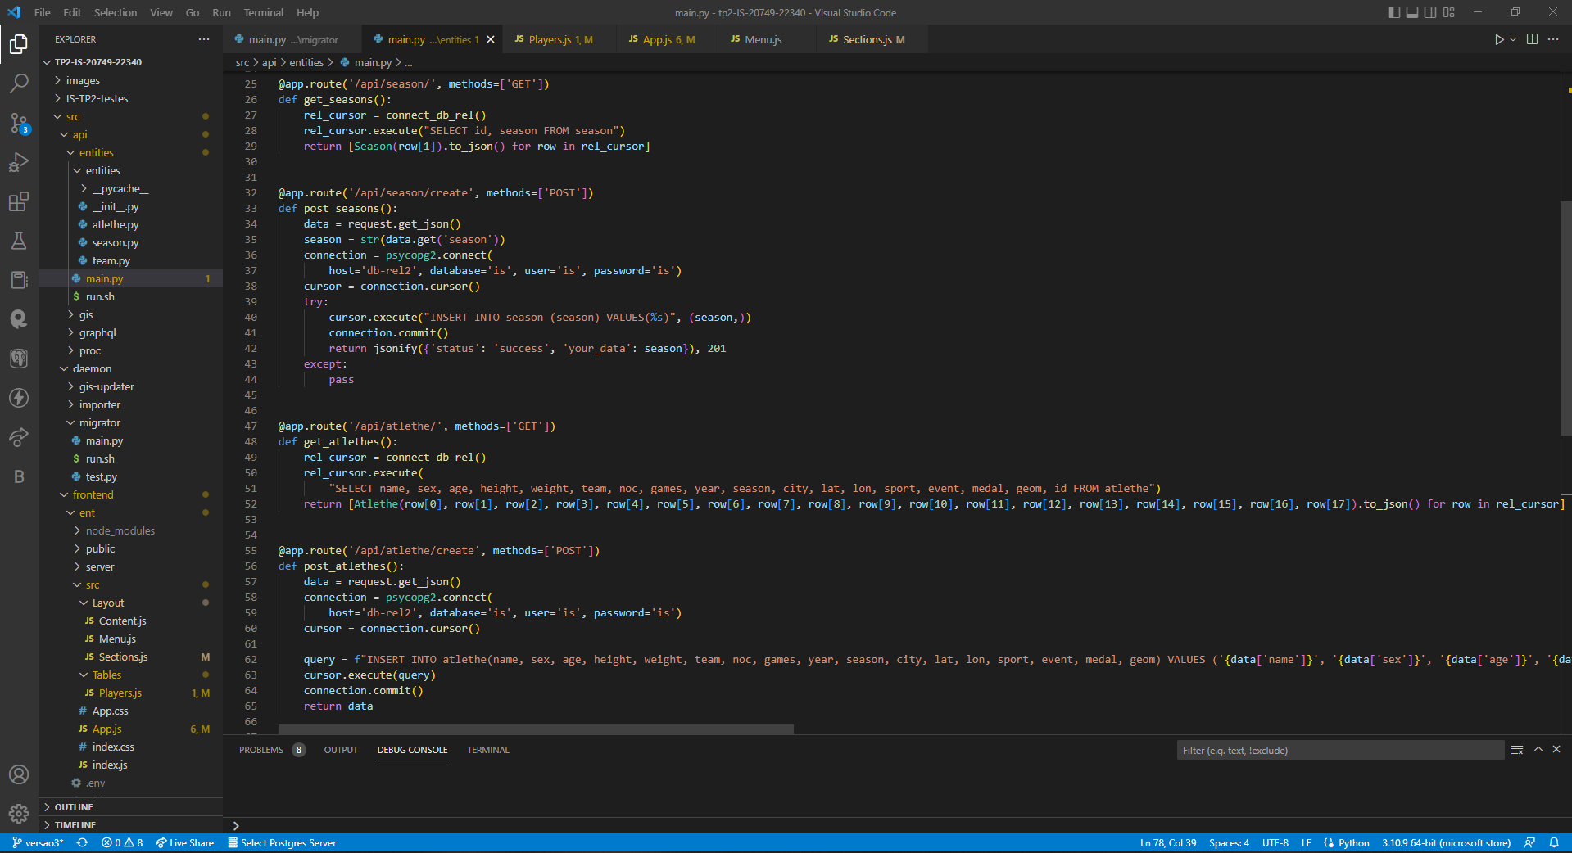
■ 6. Conversão do ficheiro CSV em XML
Degree IN Informatics engineering
api-entities
@Basilio Barbosa, Tiago Soares | Unidade Curricular: INTEGRAÇÃO DE SISTEMAS – Ano Letivo 2022/2023 – Trabalho Prático 1B
- 15 -

Slide 16
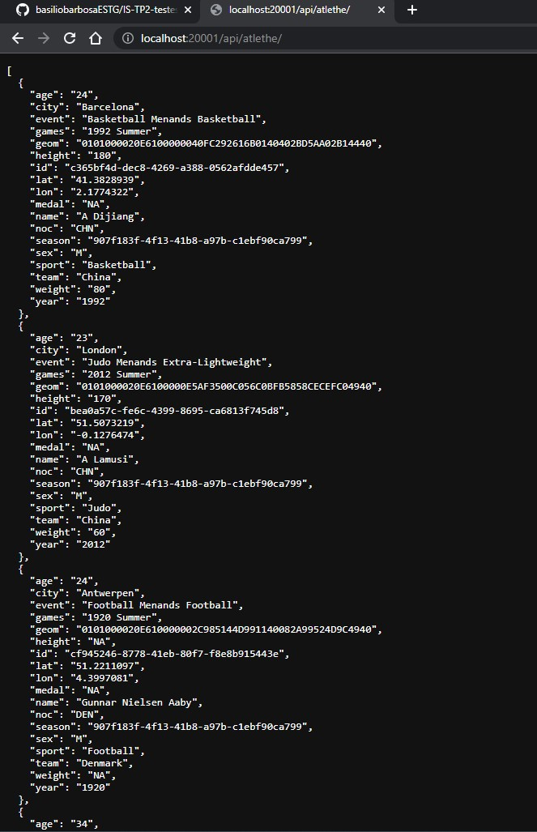
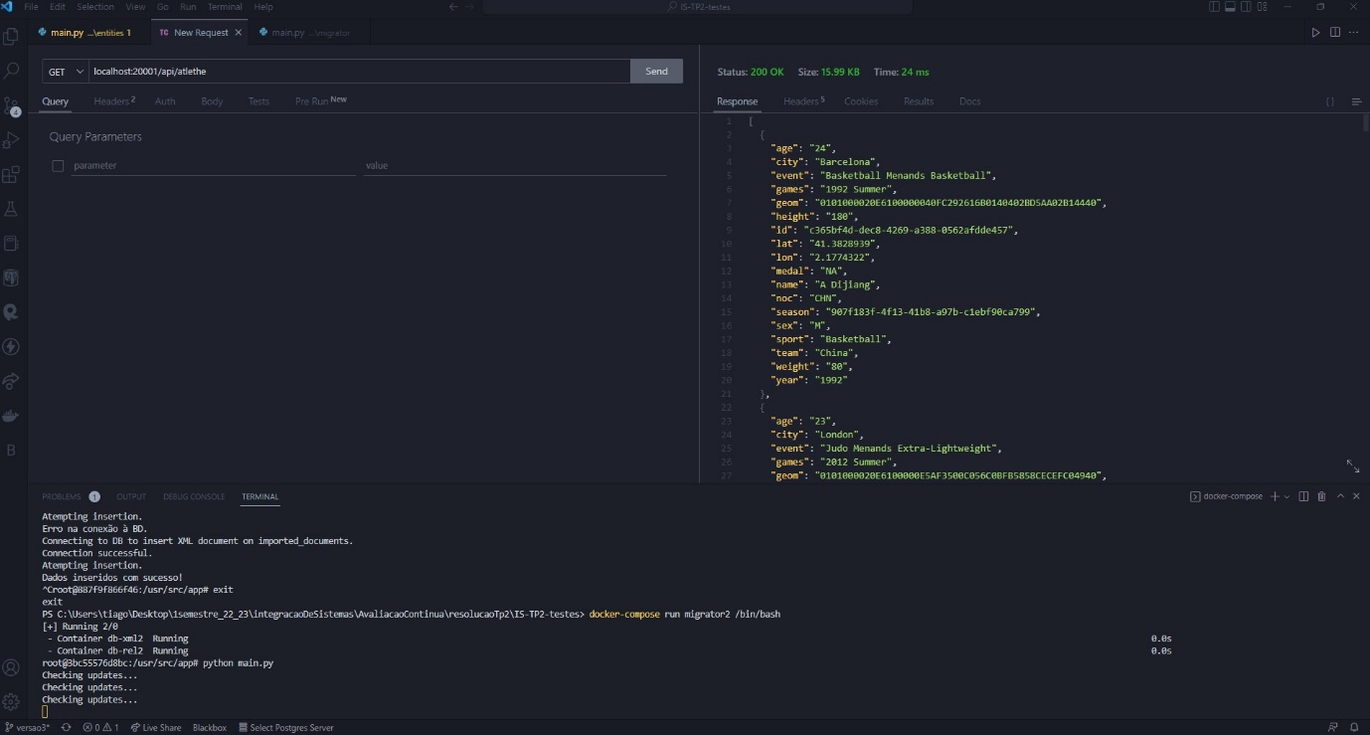
■ 6. Conversão do ficheiro CSV em XML
Degree IN Informatics engineering
api-entities
@Basilio Barbosa, Tiago Soares | Unidade Curricular: INTEGRAÇÃO DE SISTEMAS – Ano Letivo 2022/2023 – Trabalho Prático 1B
- 16 -

Slide 17
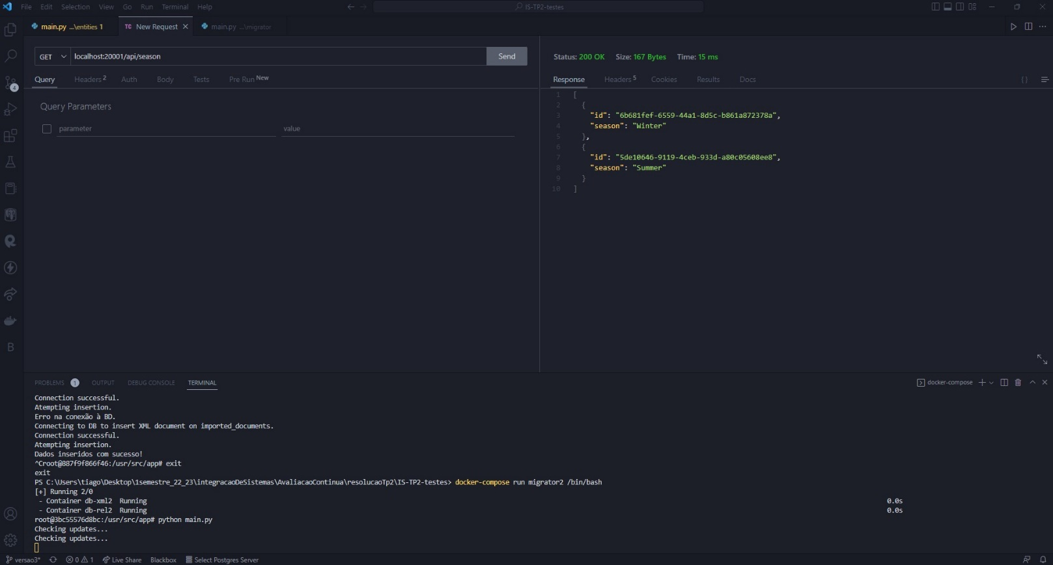
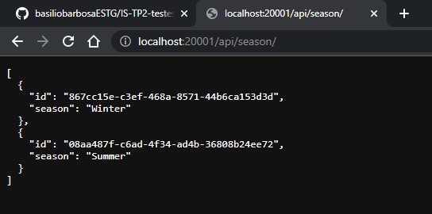
■ 6. Conversão do ficheiro CSV em XML
Degree IN Informatics engineering
api-entities
@Basilio Barbosa, Tiago Soares | Unidade Curricular: INTEGRAÇÃO DE SISTEMAS – Ano Letivo 2022/2023 – Trabalho Prático 1B
- 17 -

Slide 18
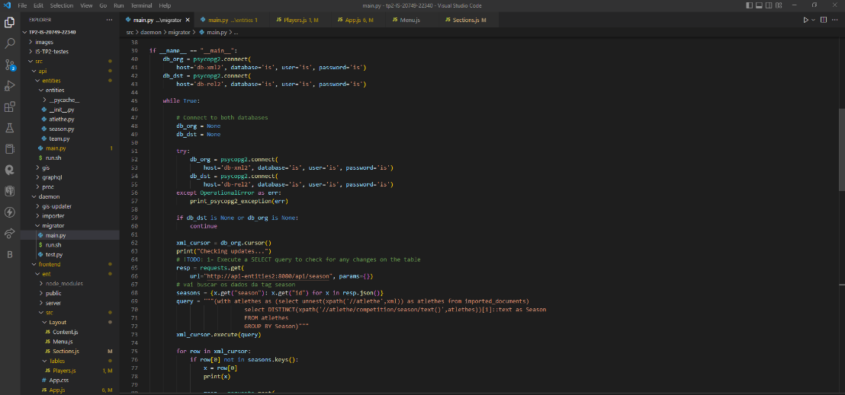
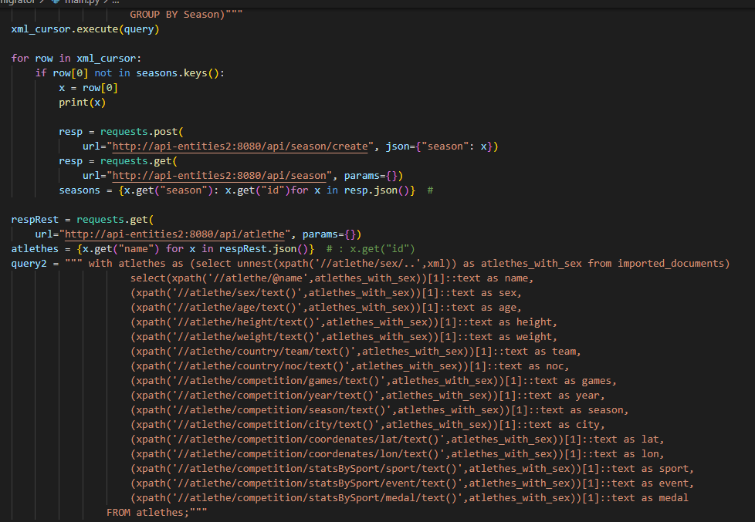
■ 6. Conversão do ficheiro CSV em XML
Degree IN Informatics engineering
migrator
@Basilio Barbosa, Tiago Soares | Unidade Curricular: INTEGRAÇÃO DE SISTEMAS – Ano Letivo 2022/2023 – Trabalho Prático 1B
- 18 -

Slide 19
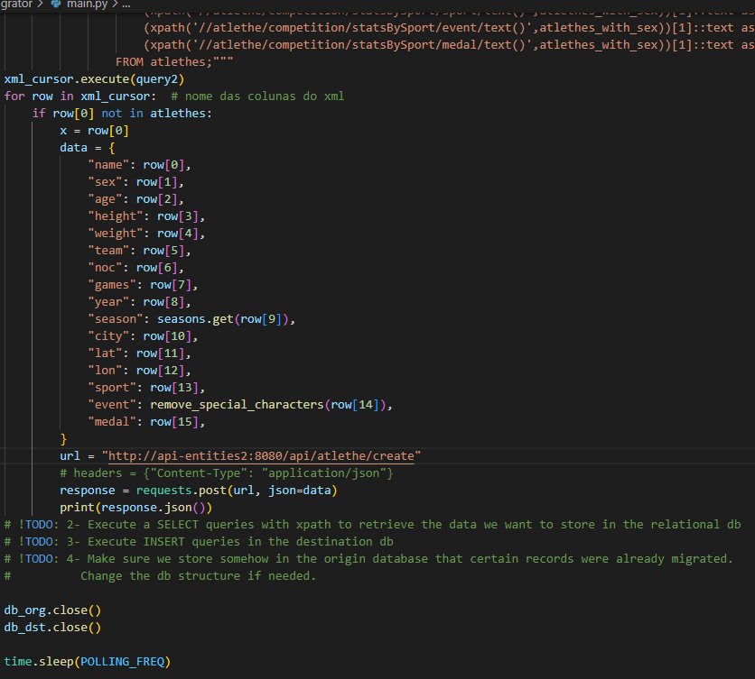
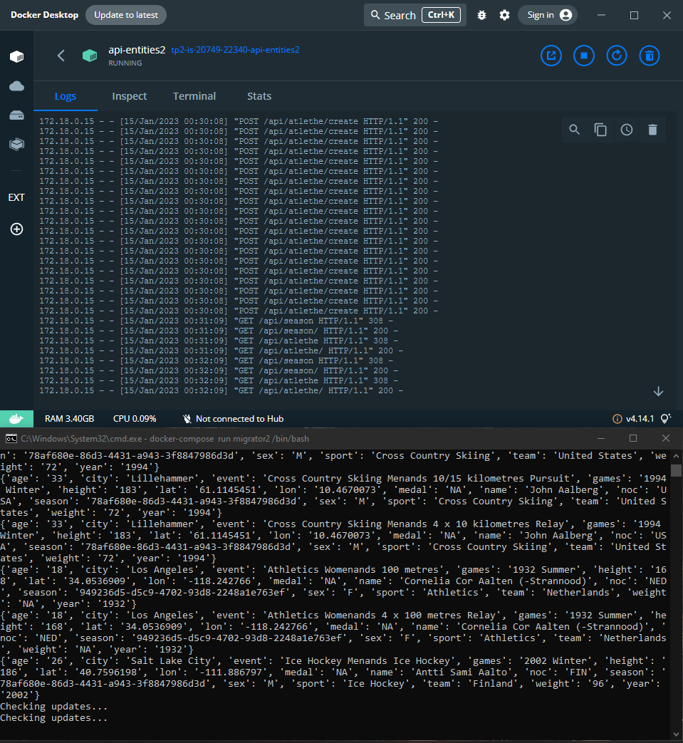
■ 6. Conversão do ficheiro CSV em XML
Degree IN Informatics engineering
migrator
@Basilio Barbosa, Tiago Soares | Unidade Curricular: INTEGRAÇÃO DE SISTEMAS – Ano Letivo 2022/2023 – Trabalho Prático 1B
- 19 -

Slide 20
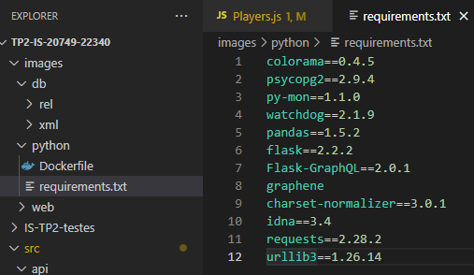
■ Alteração no ficheiro requirements
Degree IN Informatics engineering
Requirements.txt => sempre que corríamos algum container tínhamos de fazer pip install para fazer algumas instalações, de modo que fosse possível correr a main.py. Então decidimos fazer as seguintes alterações para não acontecer o erro.
@Basilio Barbosa, Tiago Soares | Unidade Curricular: INTEGRAÇÃO DE SISTEMAS – Ano Letivo 2022/2023 – Trabalho Prático 1B
- 20 -

Slide 21
■ 7. Bibliografia e Referências Web
Degree IN Informatics engineering
■
@Basilio Barbosa, Tiago Soares | Unidade Curricular: INTEGRAÇÃO DE SISTEMAS – Ano Letivo 2022/2023 – Trabalho Prático 1B
- 21 -
Notes:
Tiago (acabar referencias)

Slide 22
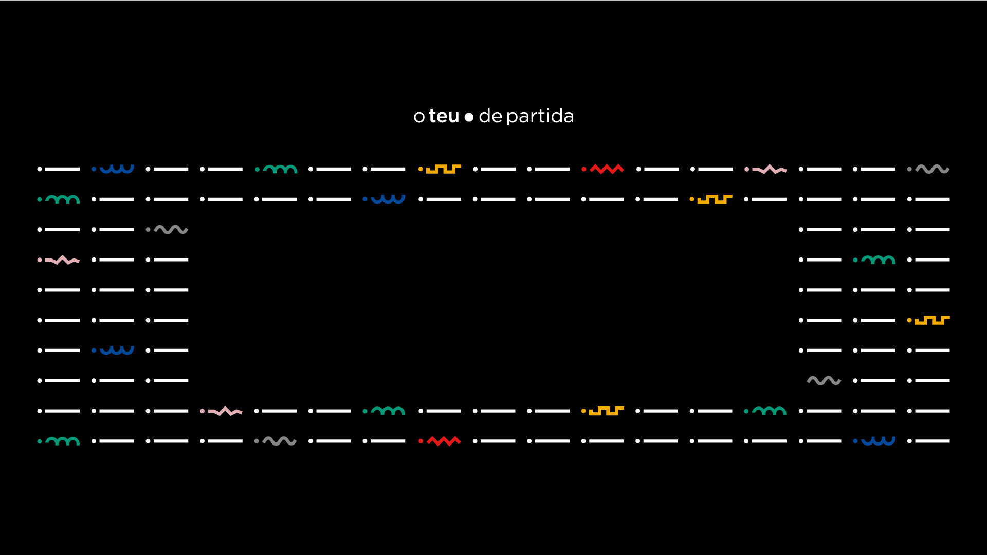
www.ipvc.pt

